Slide 1
لمكافحة التدخين بين
الشباب
تحت شعار
معاً من أجل أجيال ترفض التدخين
الحملة الوطنية

Slide 2
أخطار وأضرار ومضاعفات التدخين على الفرد والمجتمع
محاضرة

Slide 3
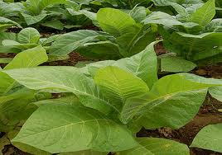
التبغ
نبات من الفصيلة الباذنجانية وله أنواع مختلفة يبلغ ارتفاعه مترين وموطنه الأصلي أمريكا الجنوبية أوراقه عريضة ويختلف عدد الورقات في النبات حسب الظروف البيئية السائدة تقطف أوراقه وتجفف وتخمر ثم تلف وتسحق حسب نوع الاستعمال توجد المادة الفعالة في التبغ في الأوراق

Slide 4
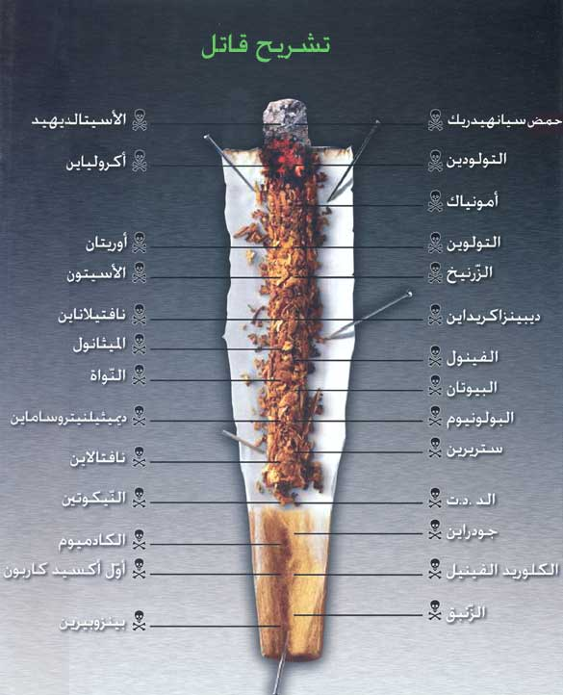
النيكوتين
مركب عضوي شبه قلوي وسام يوجد في جميع أجزاء نبات التبغ لكن تركيزه في الأوراق أكبر وهو سائل زيتي القوام ذو رائحة قوية وطعم حار محرق عديم اللون يصفر لونه بتعرضه للهواء والنور ثم يصبح بني اللون وهو سريع الذوبان في الماء وهو قاتل إذا أخذ بجرعات عالية .. الجرعات الأولى منه تعطي تنبيه قوي وحاد والجرعات التالية تؤدي للشعور بالهدوء تعاطيه يزيد من سرعة دقات القلب لدى المدخنين الجدد ويؤدي لانخفاض درجة حرارة الجسم ويقلل من تدفق الدماء للأعضاء الطرفية مثل الساق والقدم وهو مادة قابضة للأوعية الدموية وتأثير النيكوتين سرطاني

Slide 5
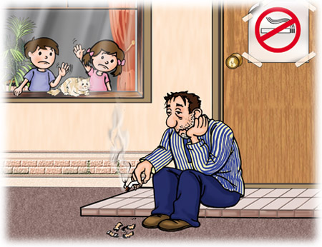
أسباب التدخين .. لماذا يدخن الناس ؟!
التقليد للآخرين ( الآباء )
مصاحبة المدخنين
حب الظهور باكتمال الرجولة
الاستهانة بعواقب التدخين البطالة والفراغ
التعرض المستمر لإعلانات التبغ
الاعتقادات الخاطئة حول التدخين مثل ( يساعد على التركيز .. يمنح الثقة .. يساعد على الاسترخاء .. صعوبة تركه )

Slide 6
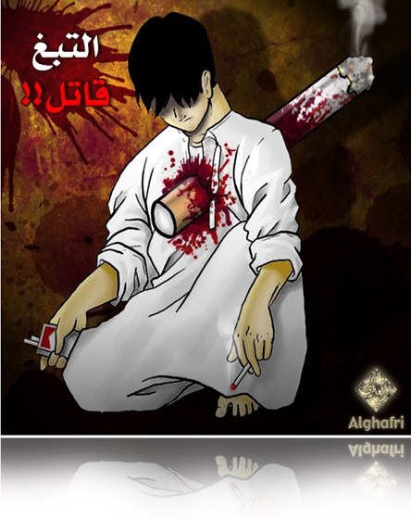
أضرار التدخين على الأطفال المدخنين في سن مبكرة
ضرر على الرئتين والقلب
سعال مستمر
ضيق تنفس
زيادة معدل ضربات القلب
رائحة نفس كريهة
رائحة ملابس كريهة
أسنان صفراء
تجنب غير المدخنين

Slide 7
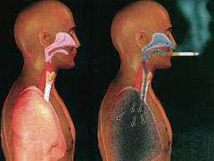
أضرار التدخين على المراهقين والشباب
أمراض القلب
السرطانات المختلفة
يقلل من كفاءة الرئتين
يؤدي للعقم
أضرار بالجلد والعضلات
أمراض اللثة والأسنان
ارتفاع غاز أول أكسيد الكربون في الدم

Slide 8
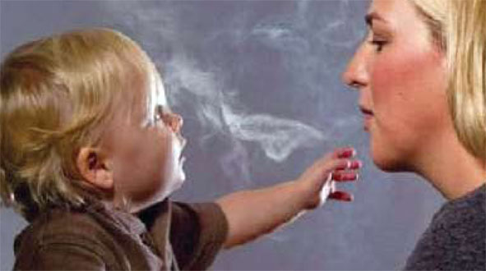
أضرار التدخين على النساء والحوامل
أمراض القلب
السرطانات وخاصة سرطان الثدي
هشاشة العظام
يؤثر على خصوبة المرأة
تجاعيد بالجلد خاصة الوجه
نقص وزن الجنين
الإجهاض والولادة المبكرة
انزلاق المشيمة
تسمم الحمل

Slide 9
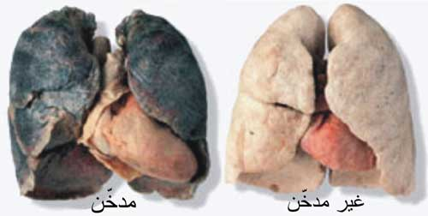
أضرار التدخين على كبار السن
سرطان الرئة والفم والمعدة والمريء .
أمراض القلب وتصلب الشرايين والسكتة القلبية
التدرن الرئوي خاصة بين مستخدمي الشيشة .
الربو والسل وانتفاخ الرئة التهاب القصبات المزمن .

Slide 10
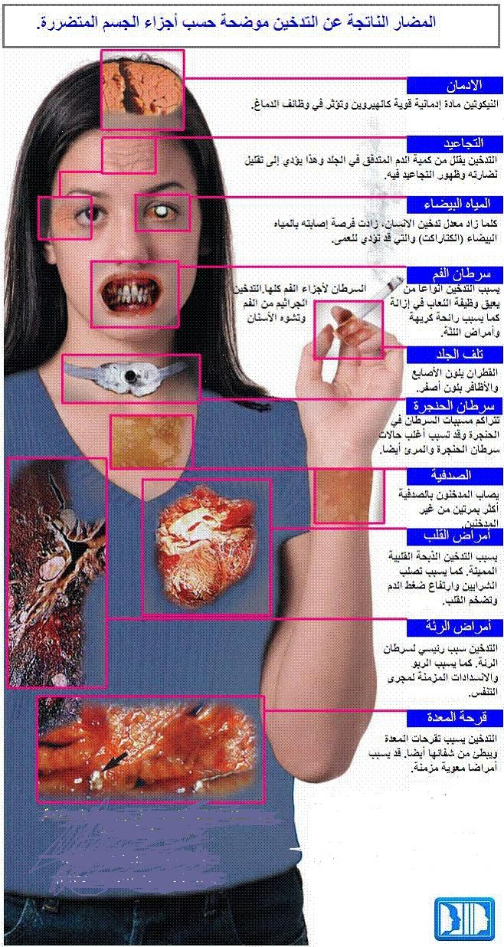
تأثير التدخين على جميع أجزاء الجسم
دخان السجائر يصل لكل خلية من خلايا جسم الإنسان فعندما يسحب المدخن أنفاس السيجارة فإن المكونات الكيميائية للسيجارة تصل للجهاز التنفسي ثم تمتص بواسطة الأوعية الدموية المنتشرة في الرئة لتصل إلى الدم الذي ينقلها إلى جميع خلايا الجسم

Slide 11
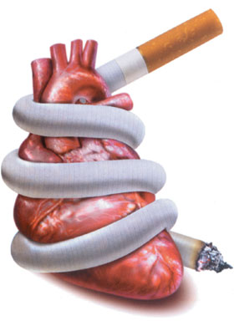
تأثير التدخين على الجهاز الدوري
يؤدي التدخين لزيادة تركيز أول أكسيد الكربون في الدم مما يؤدي لتدني الأكسجين الذي يحمله الدم للقلب والأعضاء الأخرى مما يؤدي لحدوث الجلطات في القلب والمخ والساق مؤدياً لقصور في الشرايين التاجية وارتفاع ضغط الدم وزيادة نسبة الكوليسترول في الدم وتصلب الشرايين المبكر

Slide 12
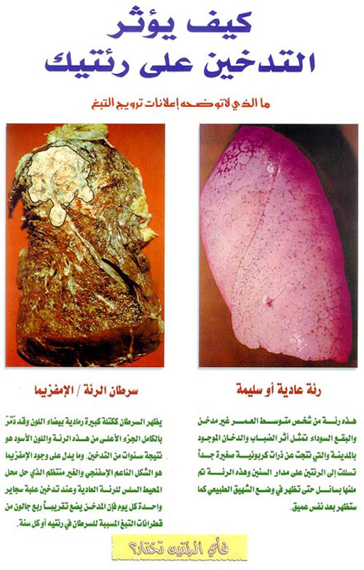
تأثير التدخين على الجهاز التنفسي
يتسبب التدخين في التهاب الشعب الهوائية وإتلاف الأهداب الدقيقة التي تنقي الهواء من الشوائب والميكروبات مما يؤدي لانخفاض قدرة الرئة على المقاومة للميكروبات والشوائب الدخيلة مما يسهم في الإصابة بأمراض الرئة المزمنة وضيق التنفس والالتهابات الشعبية المزمنة

Slide 13
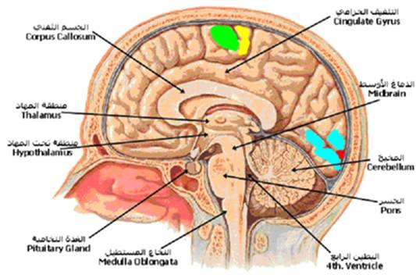
تأثير التدخين على المخ والجهاز العصبي
ينتقل النيكوتين عن طريق الدم إلى خلايا المخ من الرئة للمخ خلال سبع ثواني من جذب دخان السيجارة وهذا ما يفسر سبب سرعة تأثير النيكوتين في المخ وخلال ثلث ساعة من التوقف عن التدخين ينخفض النيكوتين في الدم مما يدفع المدخن لإشعال سيجارة جديدة للتغلب على القلق والتوتر والتعب ( الزائف ) الذي يشعر به .

Slide 14
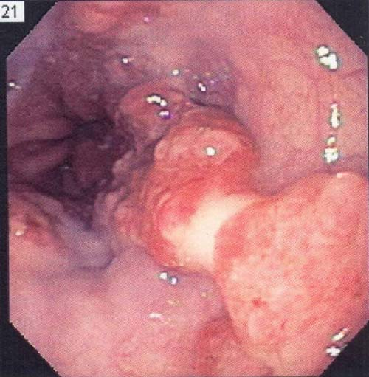
تأثير التدخين على الجهاز الهضمي
يعتبر التدخين من أهم الأسباب المؤدية إلى الإصابة بقرحة المعدة والاثنى عشر والاستمرار في التدخين يقلل من فرص شفائهما كذلك يعمل التدخين على تقليل فعالية الصمام الموجود بين المريء والمعدة مما يسبب في الحموضة الشديدة للمدخن

Slide 15
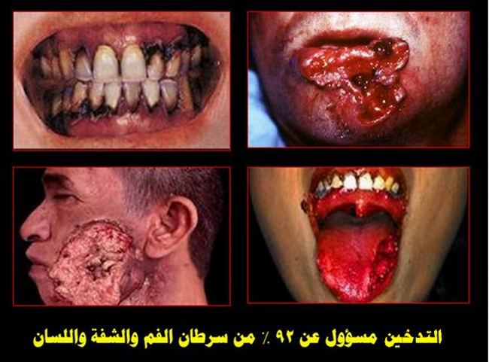
التدخين والسرطان
تحتوي السجائر على عديد المواد المسببة للسرطان لذلك فهناك علاقة وطيدة بين التدخين والسرطان ( سرطان الرئة . سرطان الفم والشفاه والحنجرة . سرطان المريء . سرطان المثانة البولية . سرطان الكلى . سرطان البنكرياس ) وكلما زاد عدد مرات التدخين كلما زادت الفرصة للإصابة بالسرطان .

Slide 16
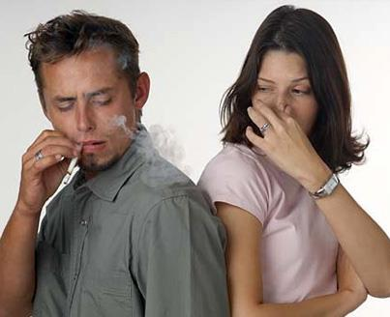
التدخين والجنس
التدخين مثبط للجنس فالرائحة الكريهة التي تصدر من فم وملابس المدخن تجعل الشريك ينفر منه وتحدث الاشمئزاز الذي يؤدي لفتور العلاقة بين الزوجين .. وأكدت الدراسات أن التدخين يقلل من الخصوبة ويؤثر على الكروموزومات الحاملة للصفات الوراثية مما يؤدي لحدوث تشوهات لدى الأجنة

Slide 17
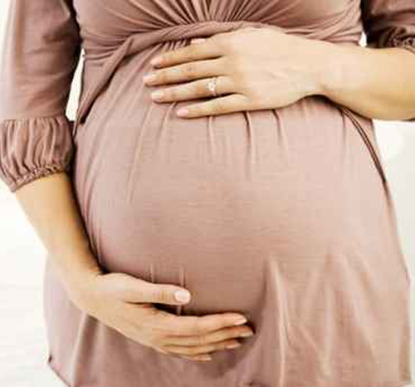
التدخين والحمل
يتأثر الجنين بجميع مكونات دخان السجائر وبخاصة النيكوتين الذي يصل للجنين بواسطة المشيمة ويصبح تركيز النيكوتين لدى الجنين أكثر من الأم مما يؤدي لتأخر نمو الجنين ونقص الوزن ويصبح عرضة للأمراض والموت وتعاني المدخنات من الإجهاض والولادة المبكرة وعسر الولادة .

Slide 18
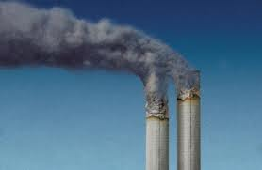
حقائق حول التبغ والتدخين
الحقيقة الأولى
دخان التبغ غير المباشر هو الدخان الذي يملأ المطاعم والمكاتب وغيرها من الأماكن المغلقة عندما يحرق المدخنين منتجات التبغ المختلفة ( السيجارة .. السيجار .. الغليون .. الشيشة ) فيتعرض الجميع لأثاره الضارة .

Slide 19
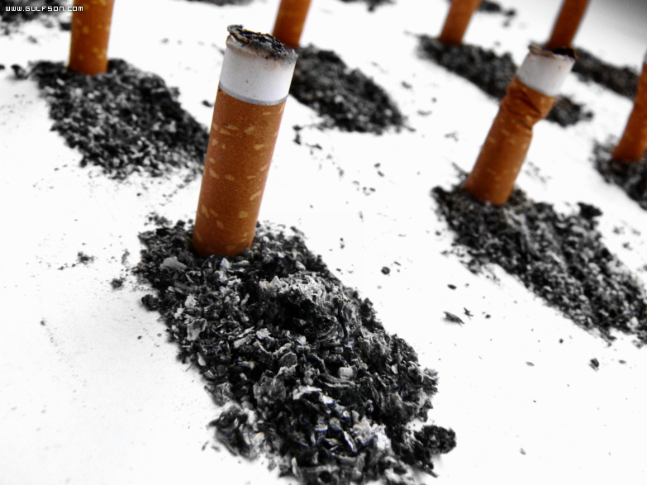
حقائق حول التبغ والتدخين
الحقيقة الثانية
دخان التبغ غير المباشر يتسبب في موت 600000 حالة وفاة سنوياً وهناك 4000 مادة كيميائية في دخان التبغ منها 250 مادة ضارة 50 منها تسبب السرطان

Slide 20
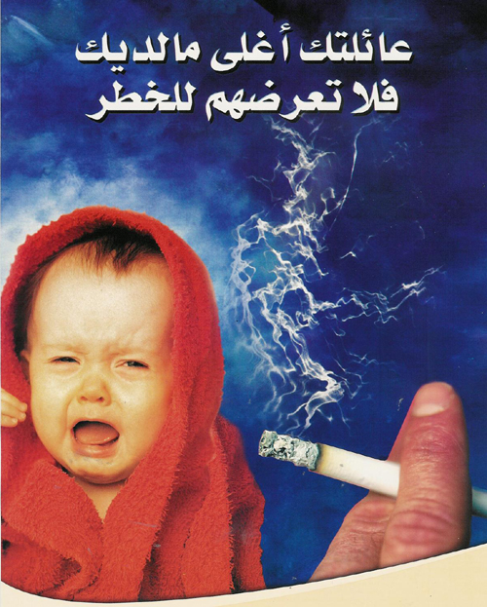
حقائق حول التبغ والتدخين
الحقيقة الثالثة
حوالي 40 % من جميع الأطفال يتعرض بانتظام لدخان التبغ غير المباشر في المنزل .. 31 % من الوفيات التي يسببها التدخين غير المباشر تحدث في الأطفال

Slide 21
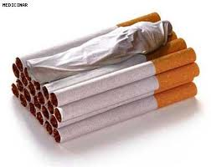
اعتقادات خاطئة وحقائق حول التدخين
السجائر
اعتقاد خاطئ : تدخين السجائر ليس خطراً .
الحقيقة : أن التدخين هو أحد أهم الأسباب الرئيسية للوفاة إن أن ألاف السموم الموجودة في التبغ والمواد الكيماوية المضافة للسجائر هي المسئولة عن معظم الأمراض التي تسبب الموت

Slide 22
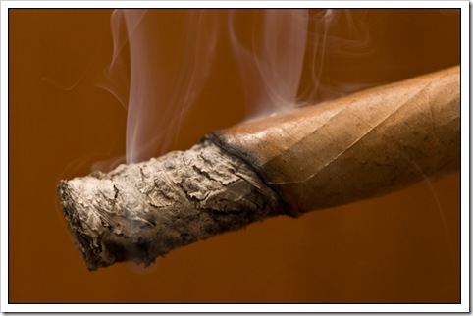
اعتقادات خاطئة وحقائق حول التدخين
السيجار
اعتقاد خاطئ : السيجار ليس ضاراً لأنه من مواد طبيعية .
الحقيقة : كمية التبغ التي يحتوي عليها السيجار أكبر بكثير منها في السجائر وهي السبب في سرطان الشفاه واللسان والفم والحلق والحنجرة والرئة والمريء والبنكرياس وأمراض القلب والرئة

Slide 23
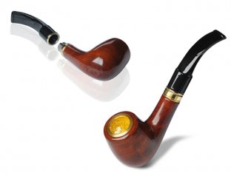
اعتقادات خاطئة وحقائق حول التدخين
الغليون
اعتقاد خاطئ : الغليون أقل ضرراً من السجائر .
الحقيقة : الغليون أكثر قلوية وبالتالي أكثر وأسرع إدماناً مما يؤدي لخطورة الإصابة بانسداد الشعب الهوائية المزمن وسرطان الفم والحنجرة والبلعوم والرئة وسرطان الرأس والرقبة

Slide 24
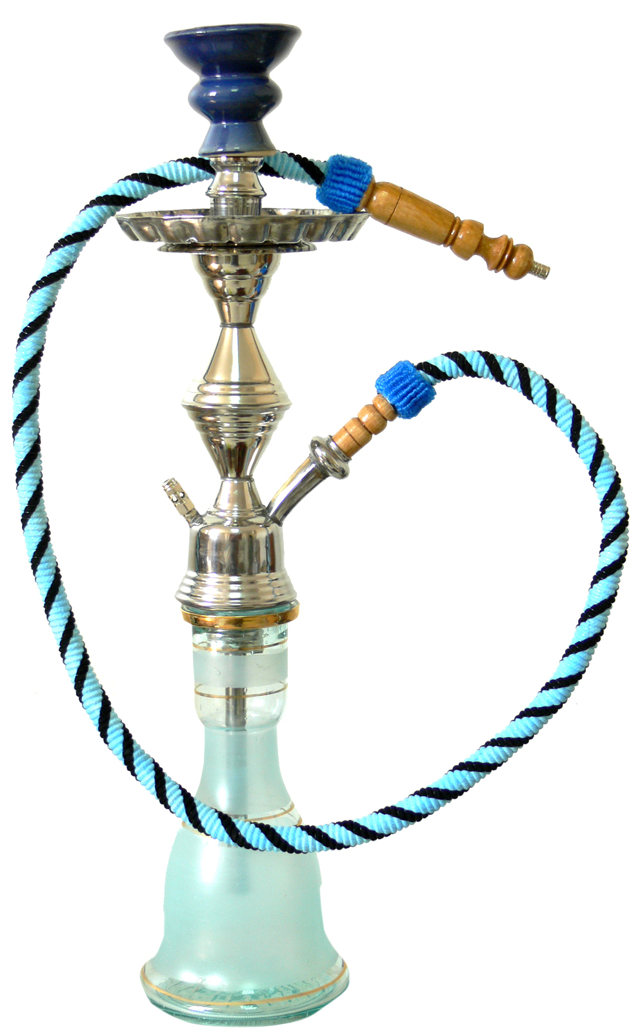
اعتقادات خاطئة وحقائق حول التدخين
الشيشة
اعتقاد خاطئ : الدخان يمر عبر مجرى من الماء مما يجعل الدخان المنبعث من دخان الشيشة لا يسبب ضرراً للمدخن .
الحقيقة : ساعة واحدة من تدخين الشيشة تقدر بـ 100 – 200 مرة من حجم استنشاق دخان السجائر

Slide 25
